Slide 1
ТЕМА:
«Имя существительное»
Автор: учитель начальных классов МБОУ «СОШ №103» Постовит Ю.Ф.

Slide 2
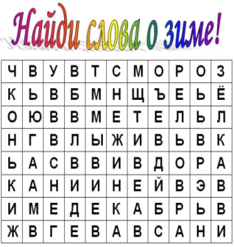
Мороз, снежинка, коньки,
вьюга, метель, снег, иней, декабрь,
лыжи, ёлка, сани.

Slide 3
л | ь | к | м | р | е
5 | 6 | 1 | 4 | 2 | 3

Slide 4
Назовите одушевленные имена существительные.
Коль ты старый человек , Дядей будешь нам навек.
Коли парень ты румяный, Братец будешь нам названый. Коль старушка, будь нам мать, Так и станем величать. Коли красная девица, Будь нам милая сестрица.
Старушка, девица, сестрица

Slide 5
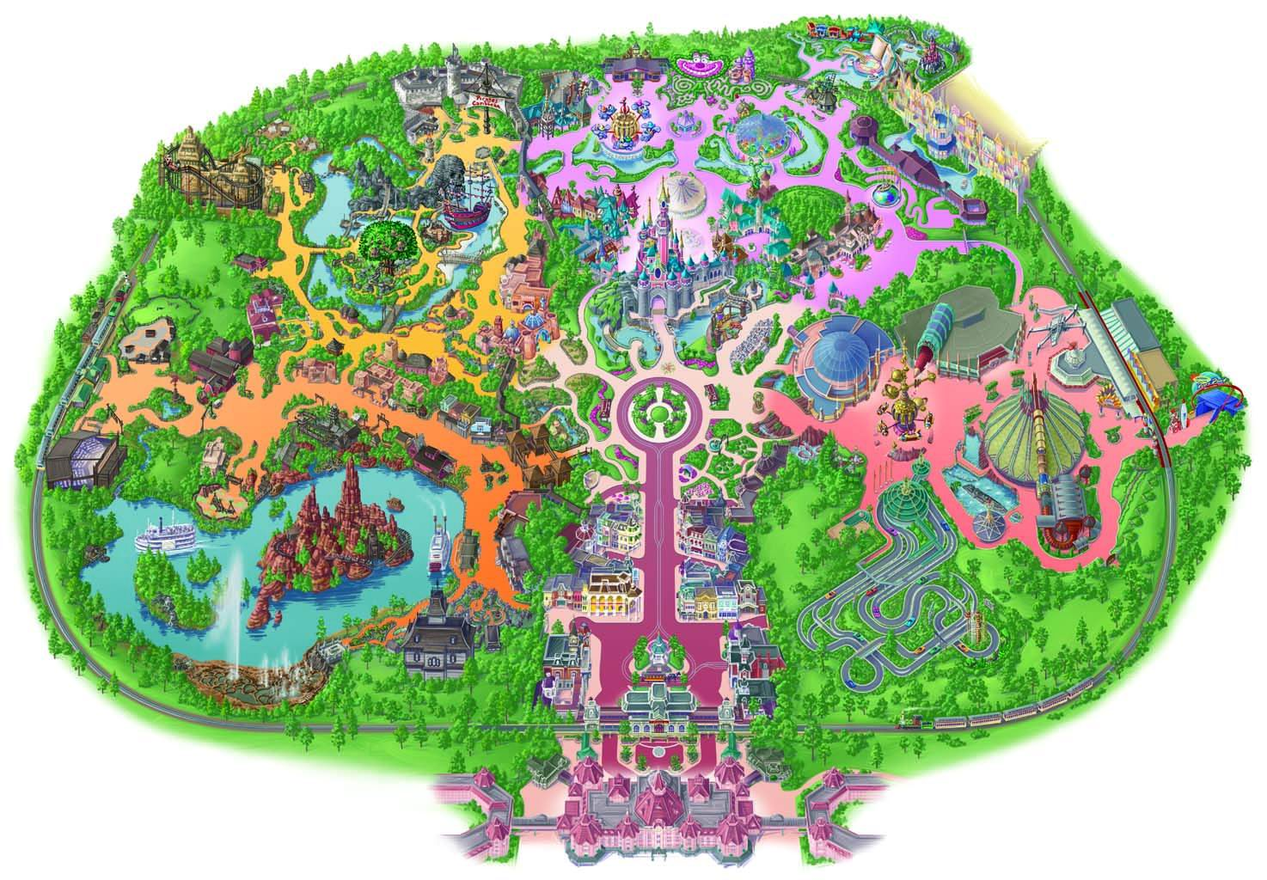
Город Имя существительное
Улицы Одушевлённая и Неодушевлённая
Кремль

Slide 6
Подберите к нарицательным именам существительным собственные.
Село
город
река
Семёновка,
Воронеж,
Волга.

Slide 7
Город Имя существительное
Улицы Одушевлённая и Неодушевлённая
Улицы Собственная и Нарицательная
Кремль
Парк единственного и множественного числа

Slide 8
Город Имя существительное
Улицы Одушевлённая и Неодушевлённая
Улицы Собственная и Нарицательная
Кремль
Парк единственного и множественного числа
Улицы Мужского, Женского и Среднего рода.

Slide 9
Выпишите существительные, поставьте в начальную форму
1 ряд- мужского рода 2 ряд – женского рода 3 ряд – среднего рода
Над соседней хатой
Грянул гром раскатом
По стеклу со звоном
Брызнул дождь с разгона.
Старенькие ели
Вдруг позеленели
В лужицах- оконцах
Заиграло солнце.

Slide 10
Проверь себя
М. р. – гром, раскат, звон, дождь, разгон
Ж.р.- хата, ель, лужица,
С.р.- стекло, оконце, солнце.

Slide 11
Работа в группах
Вставить пропущенные окончания, определить род и число существительных:
У домашней кошк…(…); в бревенчатом домик…(…..); с раннего утр…(…); темная стен…(…); летней погод…(…); про раннюю… зим…(…); у перелетной птиц…(…); над голубыми облак… (…); в интересной книг…(…); по утренней рос…(…).

Slide 12
Проверь себя
У домашней кошки; в бревенчатом домике; с раннего утра; темная стена; летней погодой; про раннюю зиму; у перелетной птицы; над голубыми облаками; в интересной книге; по утренней росе.

Slide 13
Город Имя существительное
Улицы Собственная и Нарицательная
Улицы Одушевлённая и Неодушевлённая
Кремль
Улицы Мужского, Женского и Среднего рода.
Парк единственного и множественного числа
Проспект падежей

Slide 14
Составить кластер
1.Что такое имя существительное?
2. Что обозначает имя существительное?
3.На какие вопросы отвечает?
4.Каким членом предложения бывает?
5.Какие имеет постоянные свойства?
6.Какие имеет непостоянные свойства?

Slide 15
Имя существительное
Постоянные признаки
Часть речи
Непостоянные признаки
Одушевлённые и неодушевлённые
Число
Обозначает предмет
Собственные и нарицательные
Отвечает на вопросы
кто? что?
Падеж
Род
В предложении может быть подлежащим или
второстепенным членом
Склонение

Slide 16
Домашнее задание: с.13 упр.387

Slide 17
Спасибо
за урок !

